Slide 1
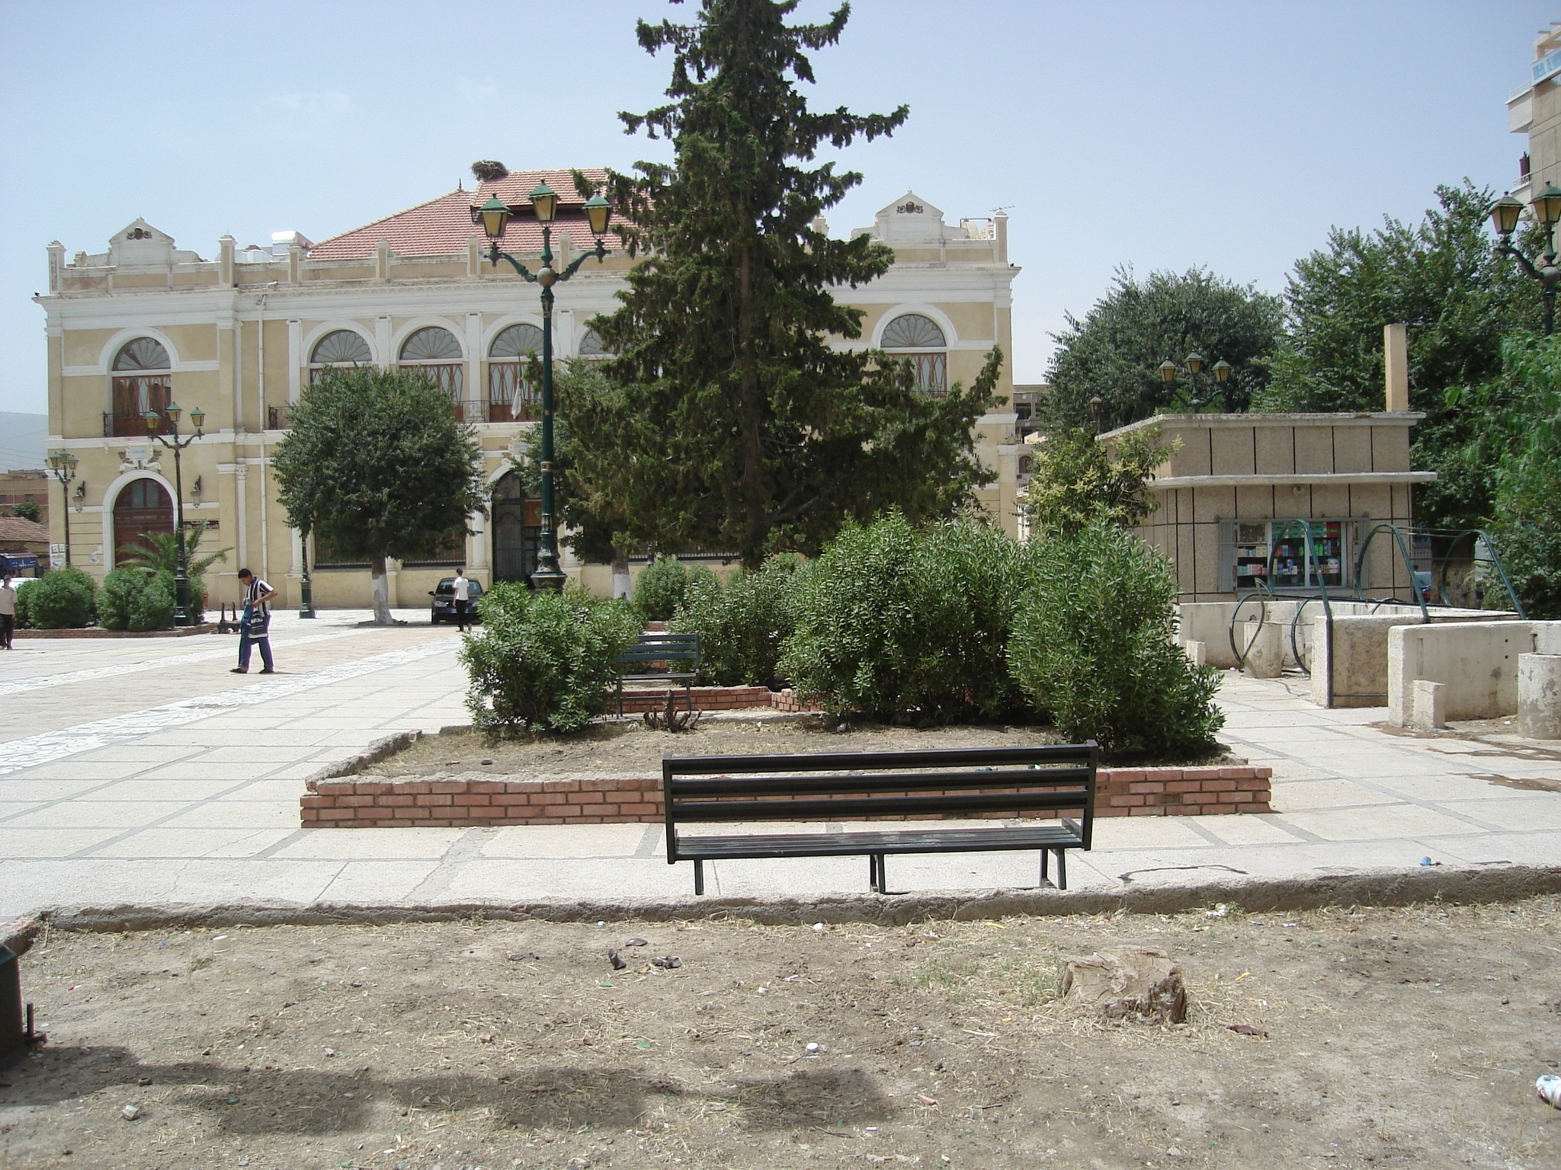


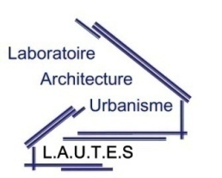

MINISTERE DE L'ENSEIGNEMENT SUPERIEUR ET DE LA RECHERCHE SCIENTIFIQUE
DIRECTION GENREALE DE LA RECHERCHE SCIENTIFIQUE
Université des Frères Mentouri de Constantine
Faculté des Sciences de la Terre, de la Géographie et de l’Aménagement du Territoire
Avec
Séminaire international du 03 au 05 Octobre 2015
« TOURISME, URBANISME ET VILLE EN PERSPECTIVE »

Slide 2
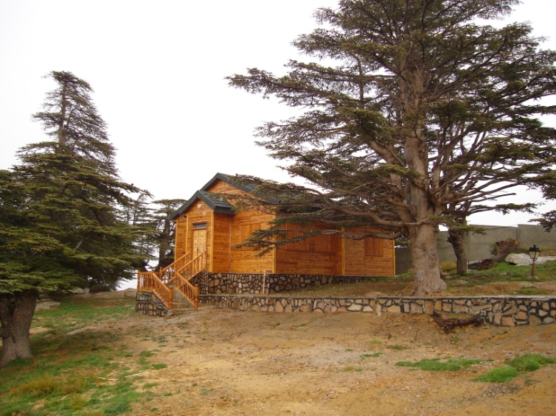
Mr SAIDI Tahar
Enseignant - architecte-urbaniste
Département d’architecture
Laboratoire environnement, ville et enfant.
Université Hadj-Lakhdar- Batna-Algérie.
Intitulé de la communication:
Un potentiel touristique indéniable dans la région de Batna
Email: saidit_56@yahoo.fr

Slide 3
le tourisme
un véritable vecteur de développement économique
recettes générées
les effets induits sur les activités périphériques
emplois crées
Artisanat
Commerce
Autres activités
Notes:
Autres activités

Slide 4
Tourisme international a bouclé le 1 milliard de touristes cette année
France 84 M
Canada 18,2 M
Etats-Unis 66,7 M
Espagne 58,7 M
Thaïlande 19,00 M
Chine 57,7 M
Ukraine 21,4 M
Destinations touristiques mondiales
Hong-Kong 22,3 M
Italie 46,1 M
Russie 22,6 M
Autriche 23 M
Turquie 35,6 M
Malaisie 24,1 M
Royaume-Uni 29,2 M
Allemagne 28,4 M

Slide 5
Le développement de l’Algérie repose essentiellement sur la ressource des hydrocarbures
le marché est très fluctuant
?
le devenir de l’économie algérienne
Recourir à des voies et moyens pour parvenir à un développement stable
Tourisme
Agriculture
…
Autres créneaux
Notes:
Autres créneaux

Slide 6
L’Algérie a opté pour le tourisme
Atouts
Richesse en paysages et en patrimoine est exceptionnelle
Façades maritimes avec vues imprenables sur mer
Sites pittoresques
Relief montagneux
Impérial désert
…..
Notes:
…..

Slide 7
la wilaya de Batna regorge d’un potentiel touristique indéniable.
Dans cette zone, l’implantation humaine et la nature se conjuguent pour en faire un monde de beauté à l’exemple de la cohabitation du cèdre et du palmier, des balcons de Ghoufi qui sont l’une des merveilles de la nature en Algérie, des ruines de Timgad, Lambèse et Zana, des dechras sculptées dans la falaise, le parc national du Belezma recèle d’énormes richesses …
Ce potentiel touristique, nous allons le transmettre par différentes photos:
Notes:
Ce potentiel tourisque, nous allons le transmettre par différentes photos:

Slide 8
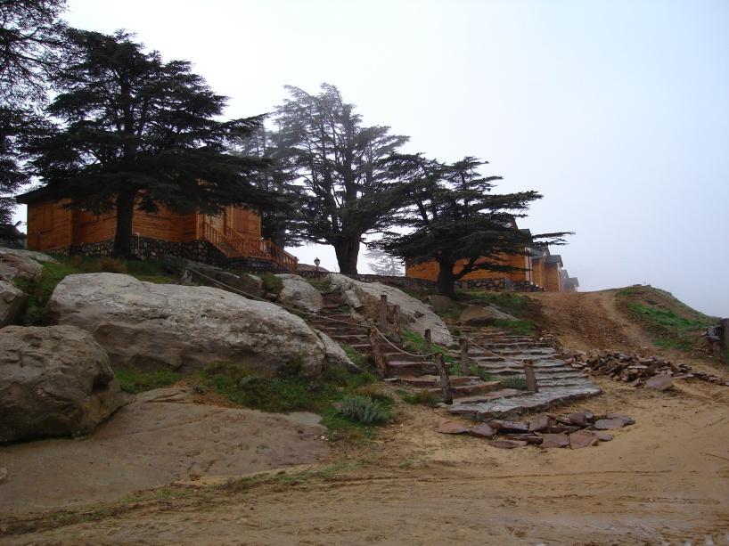
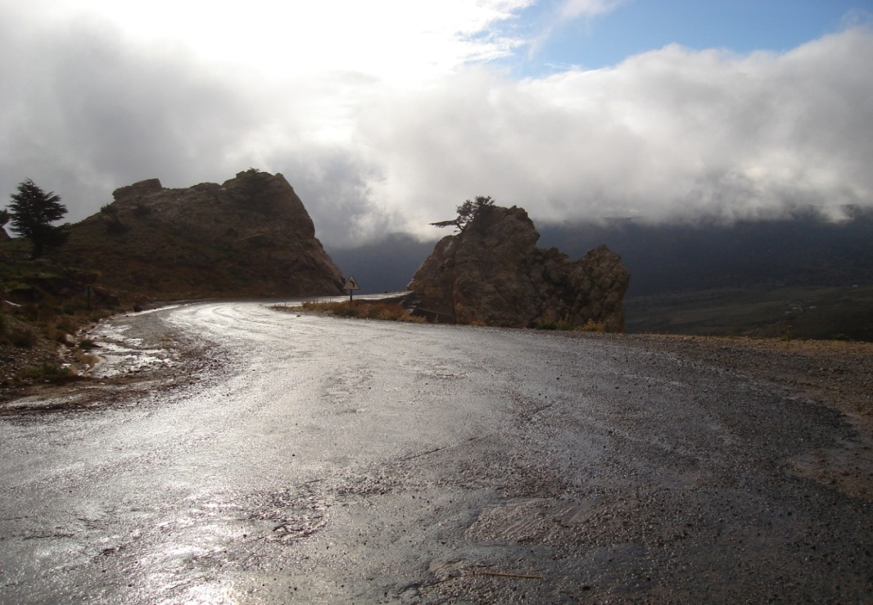
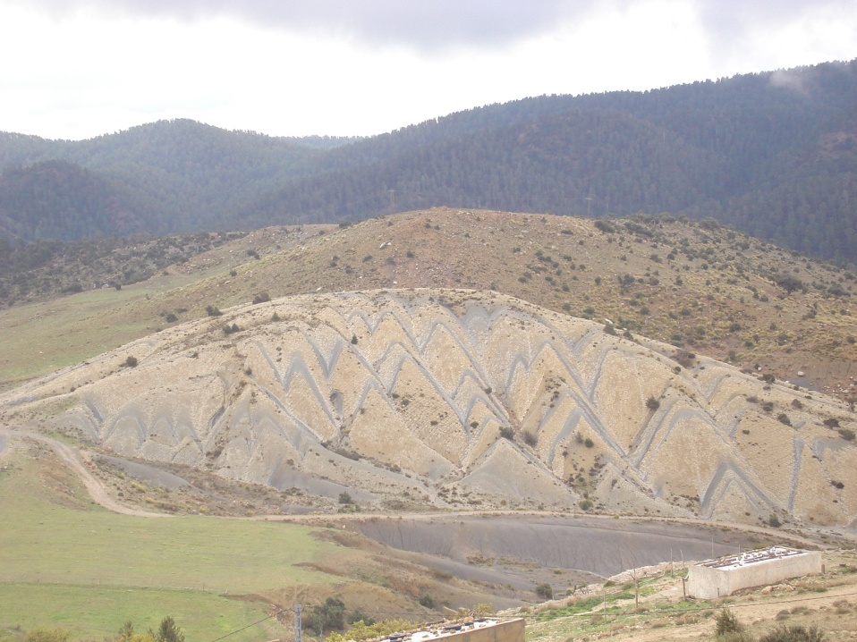
Site de Chelia à 2326 m Sommet le plus élevé de l’Algérie du nord, on y trouve
le chêne vert, les cédraies …

Slide 9
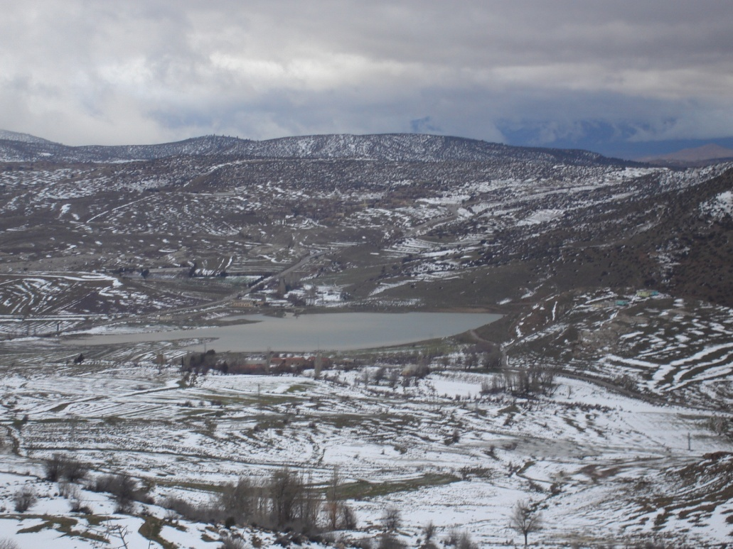
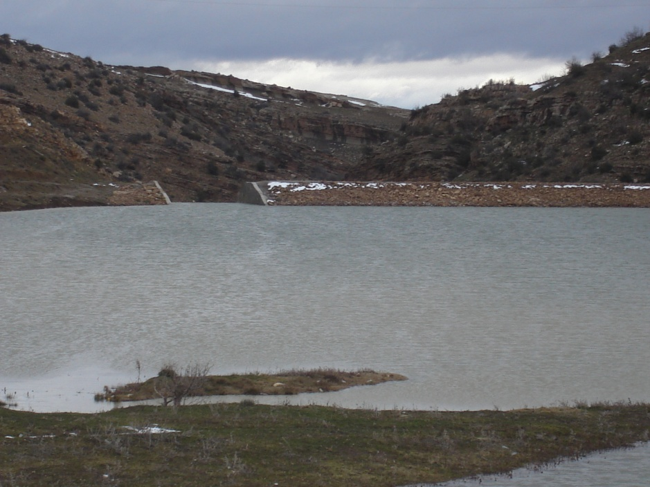
Une retenue collinaire sur la route d’Arris

Slide 10
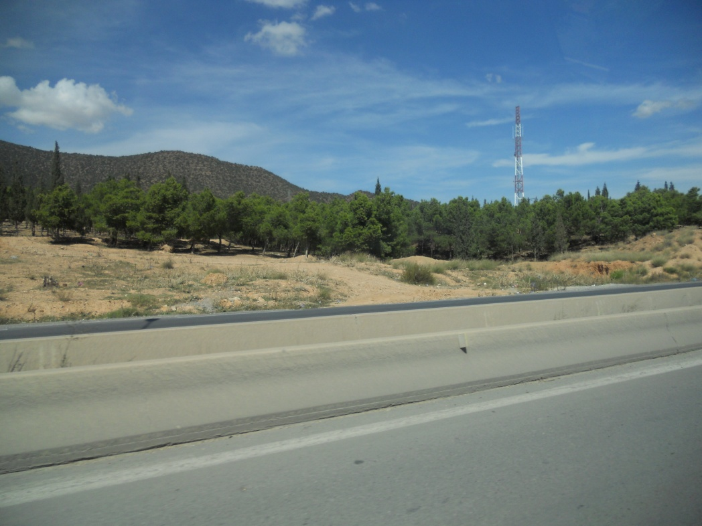
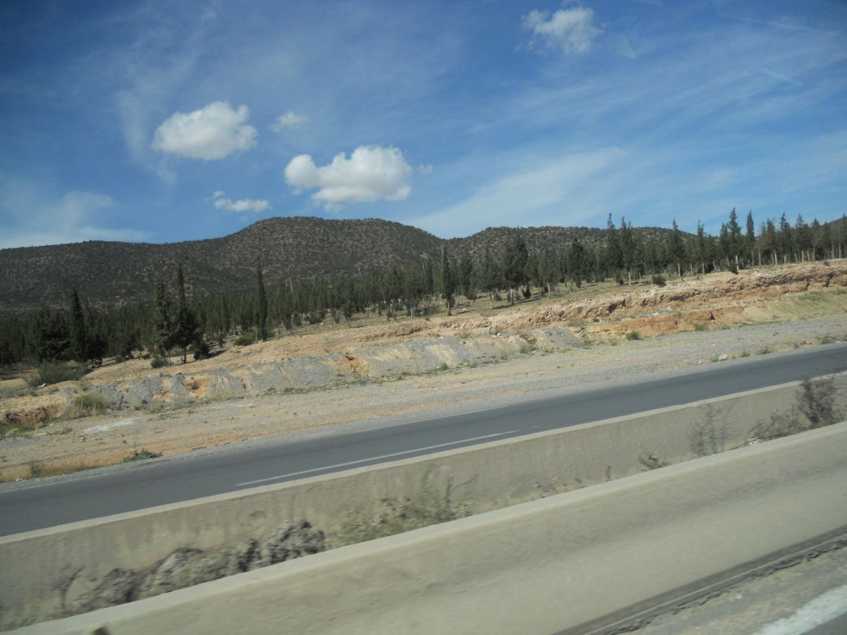
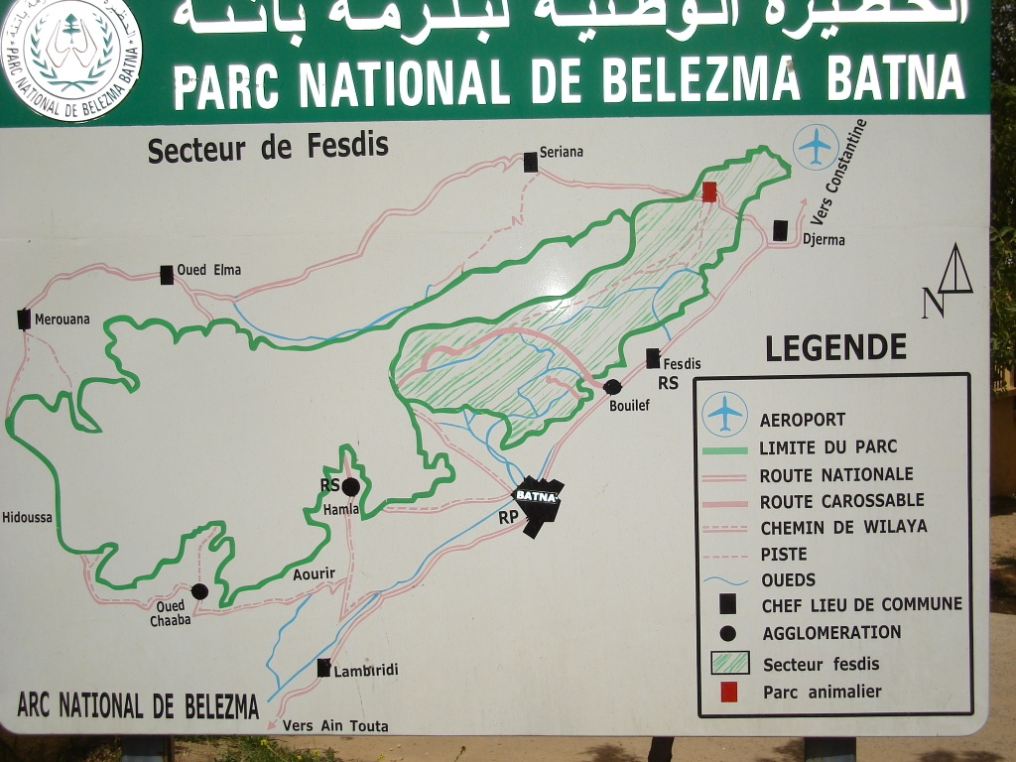
Par le col de Telmet qui
culmine à 1748, on accède
à la plus grande cédraie
d’Algérie (8.000 ha).
Le Belezma a été
constitué en parc
National.
Notes:
).

Slide 11
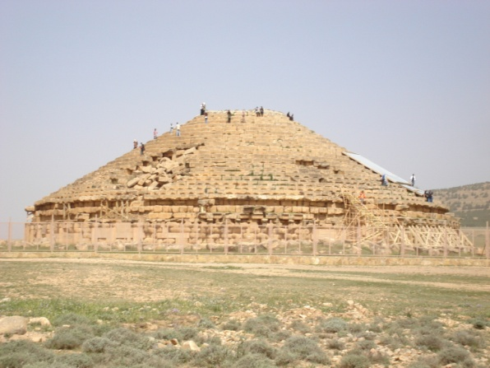
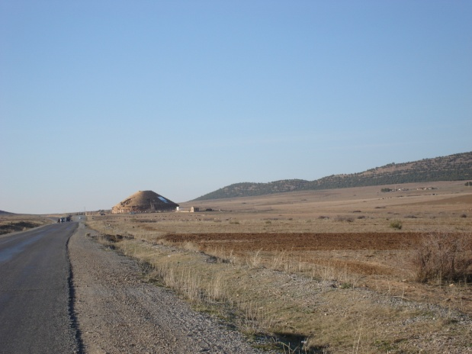
Medracen: Mausolée numide situé sur un col surbaissé
Vaste monument préromain subsistant au Maghreb
Socle circulaire de 58m et 18,50mde haut
Notes:
.Vaste monument préromain subsistant au Maghreb

Slide 12
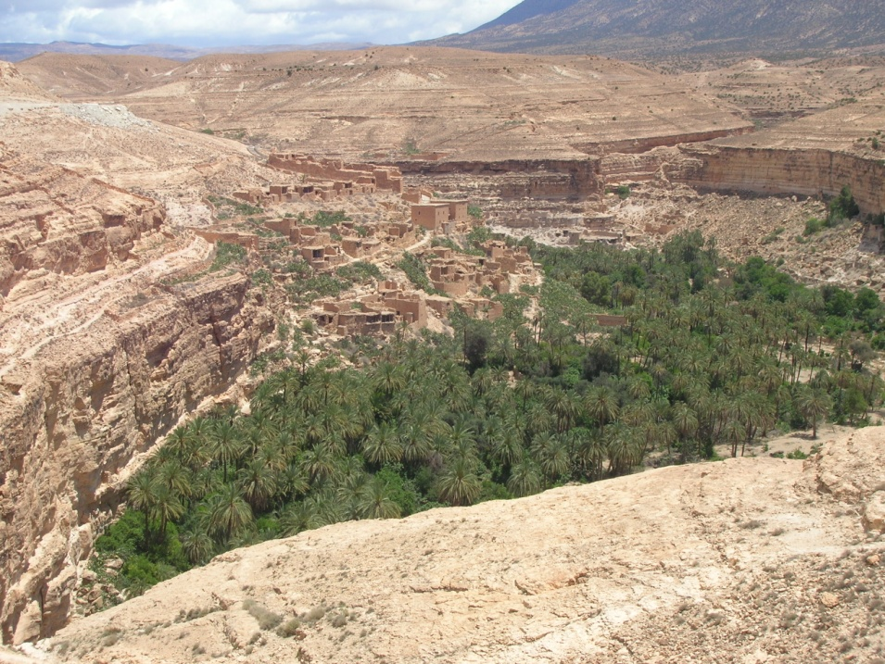
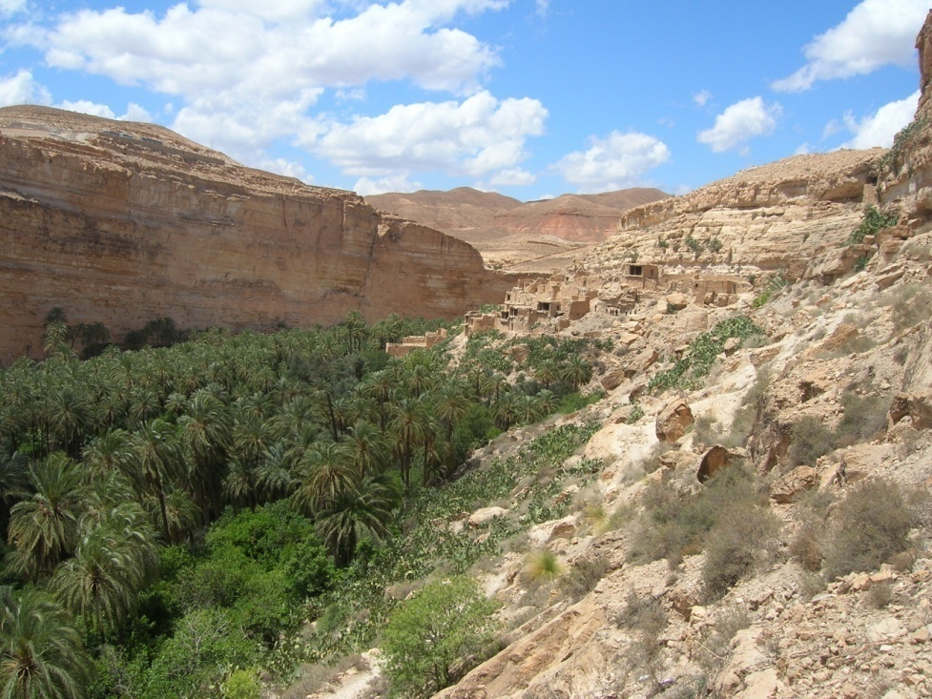
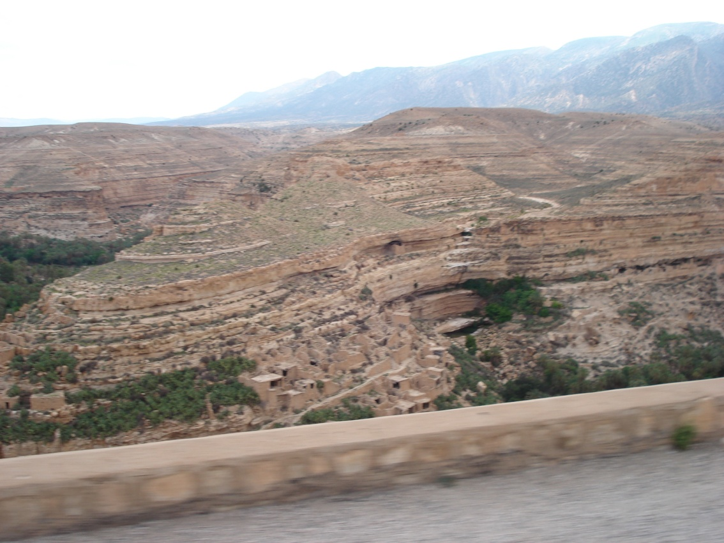
Les balcons de Ghoufi – Arris - Batna
Un balcon on le voit d’en bas. A Ghoufi, on l’observe d’en haut !

Slide 13
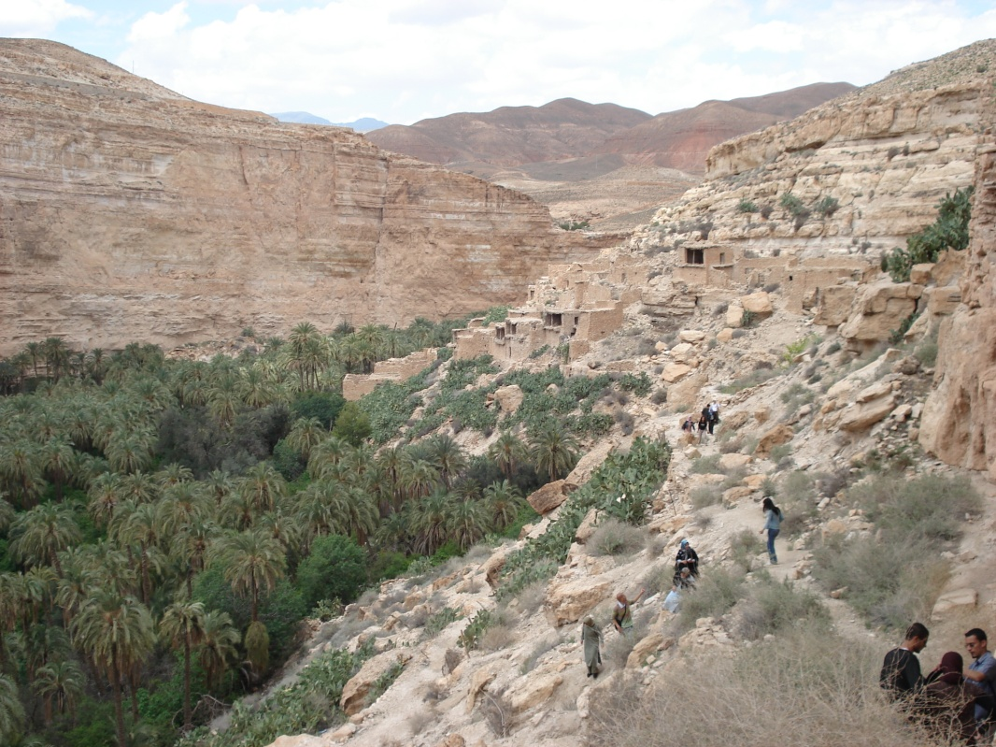
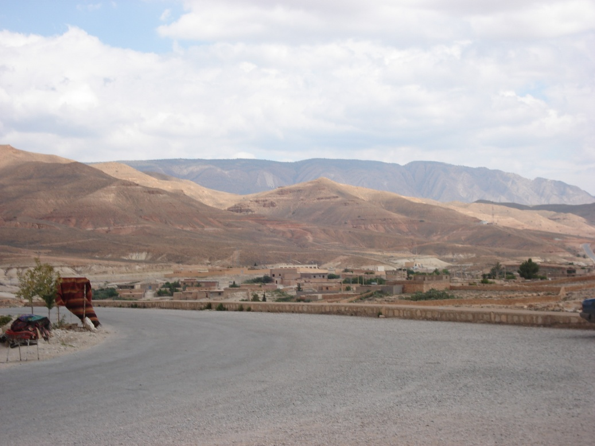

Slide 14
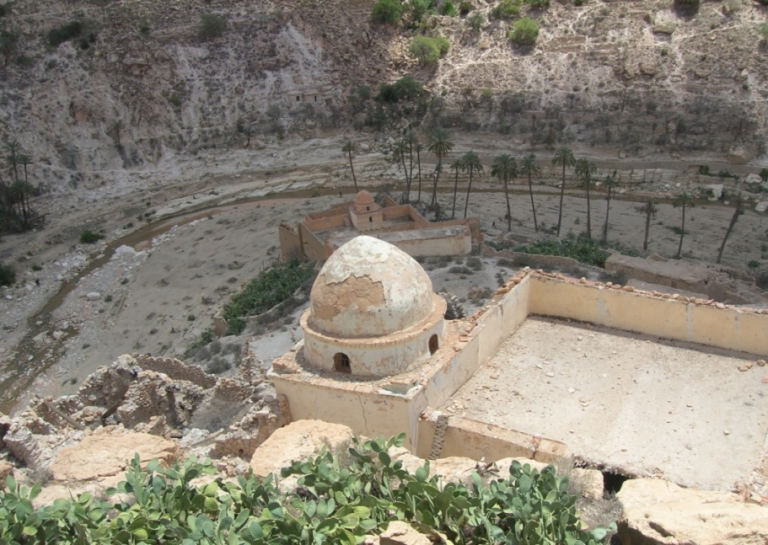
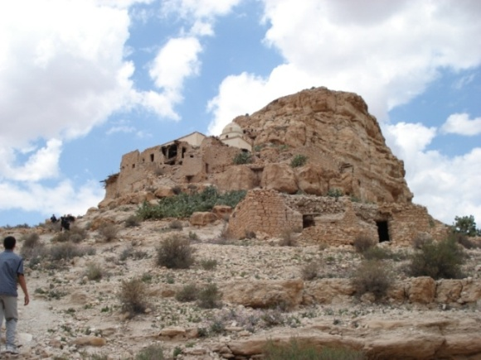
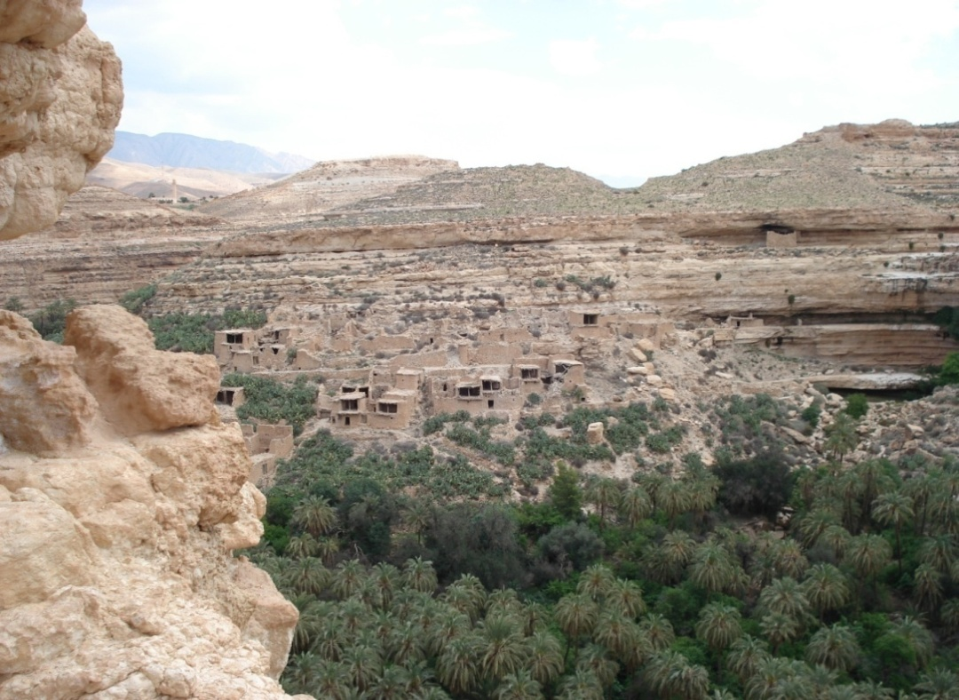
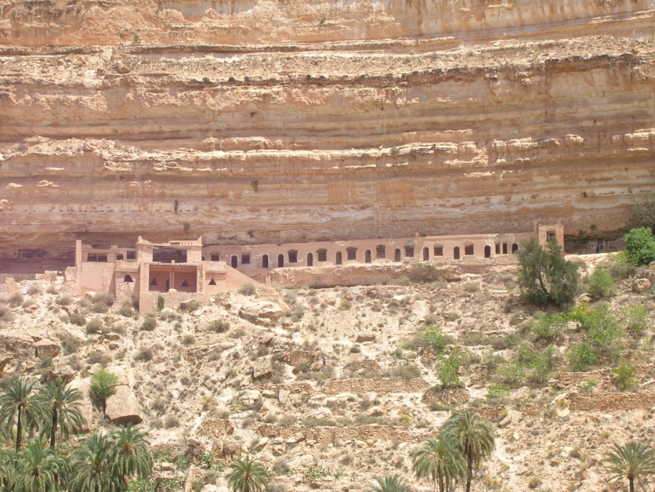
Taqliath (immenses habitations communautaires pour le stockage des aliments),
Mosquée de Sidi Ahmed Oussadek Abdi
Un habitat intégré au site.
Un hôtel – Le transat
Notes:
Maisons berbères

Slide 15
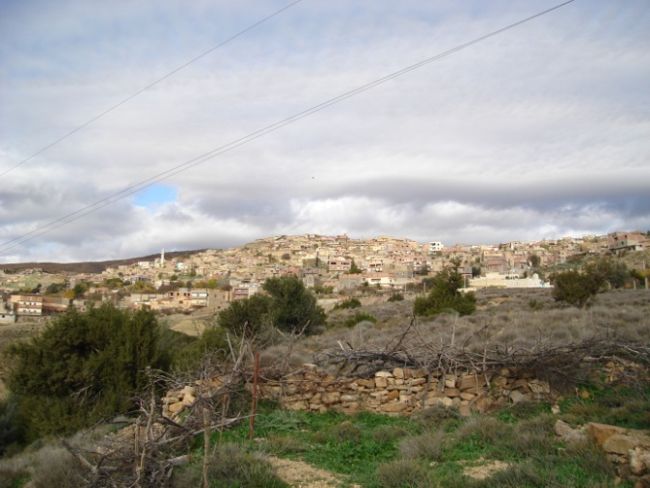
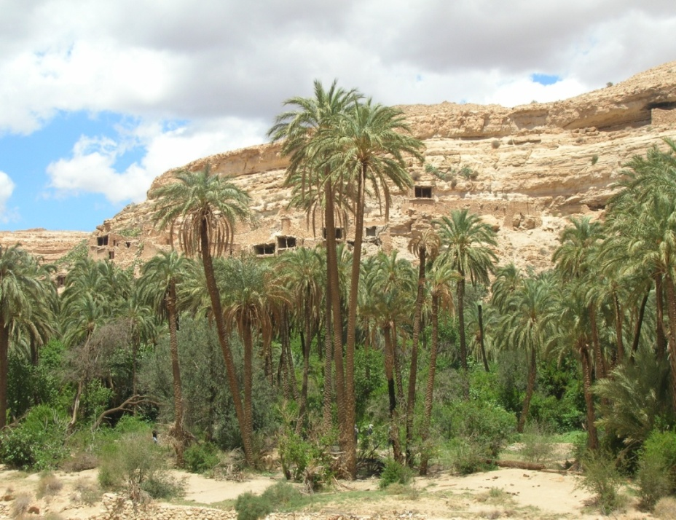
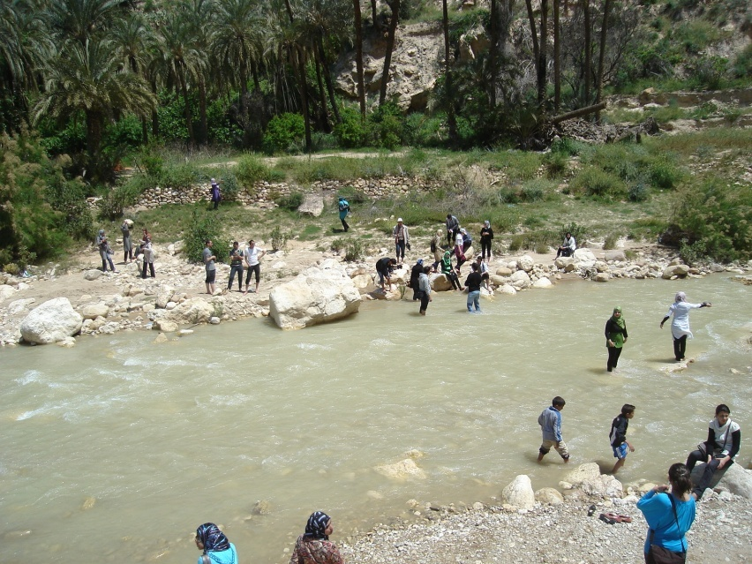
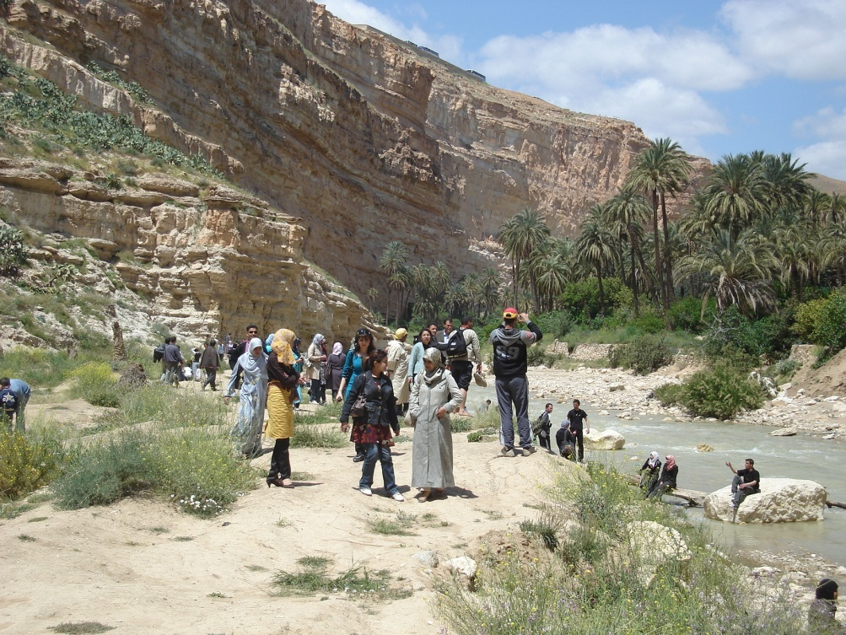
Arris
Visite à Ghoufi

Slide 16
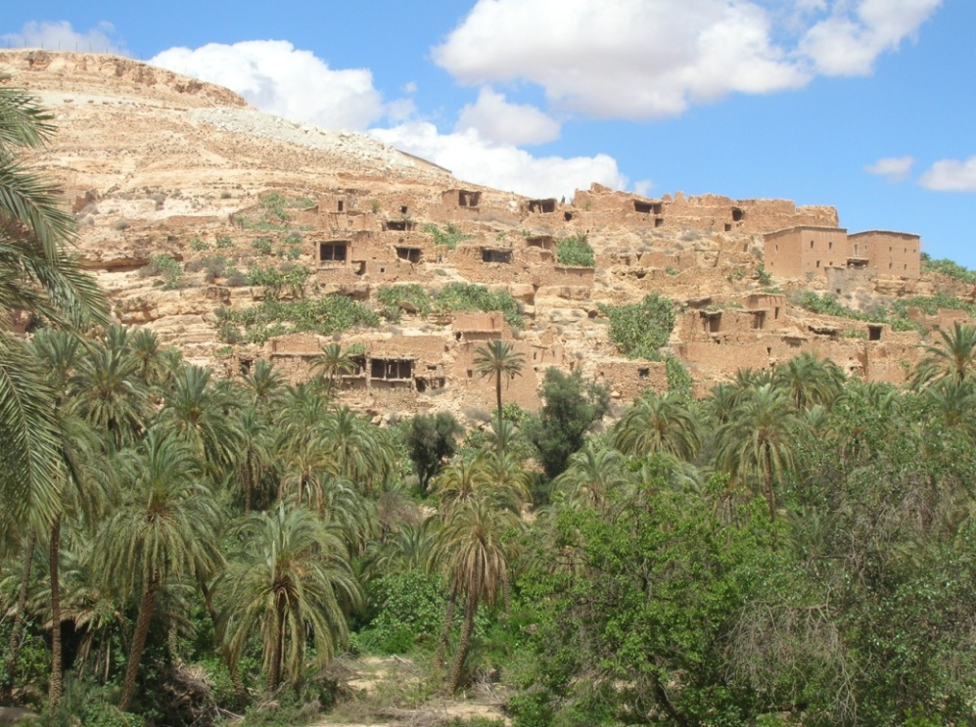
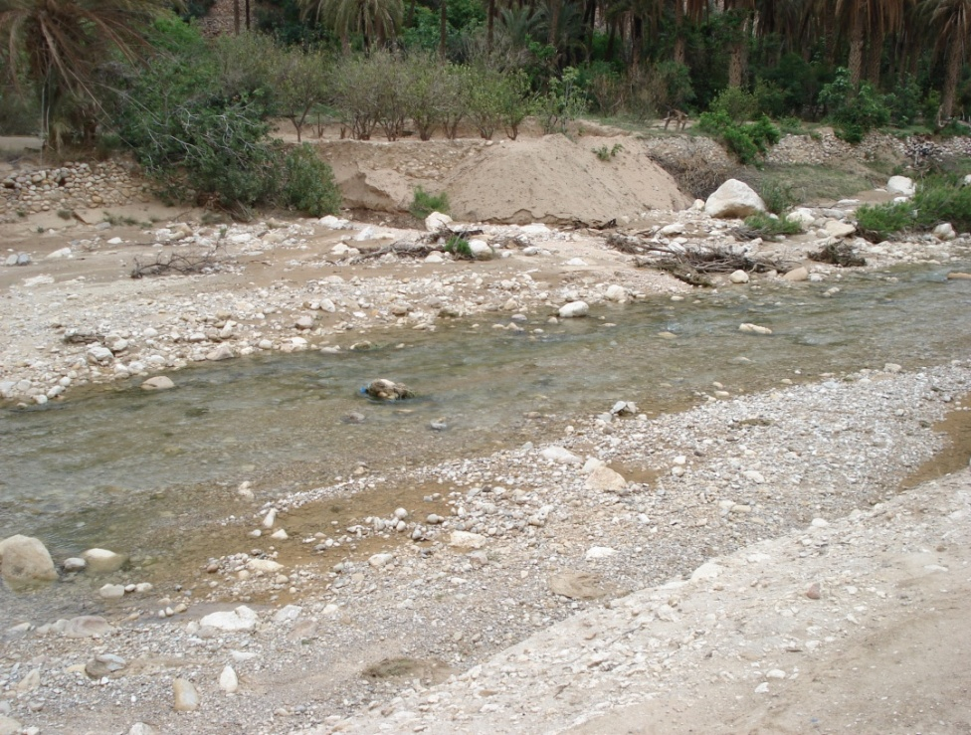
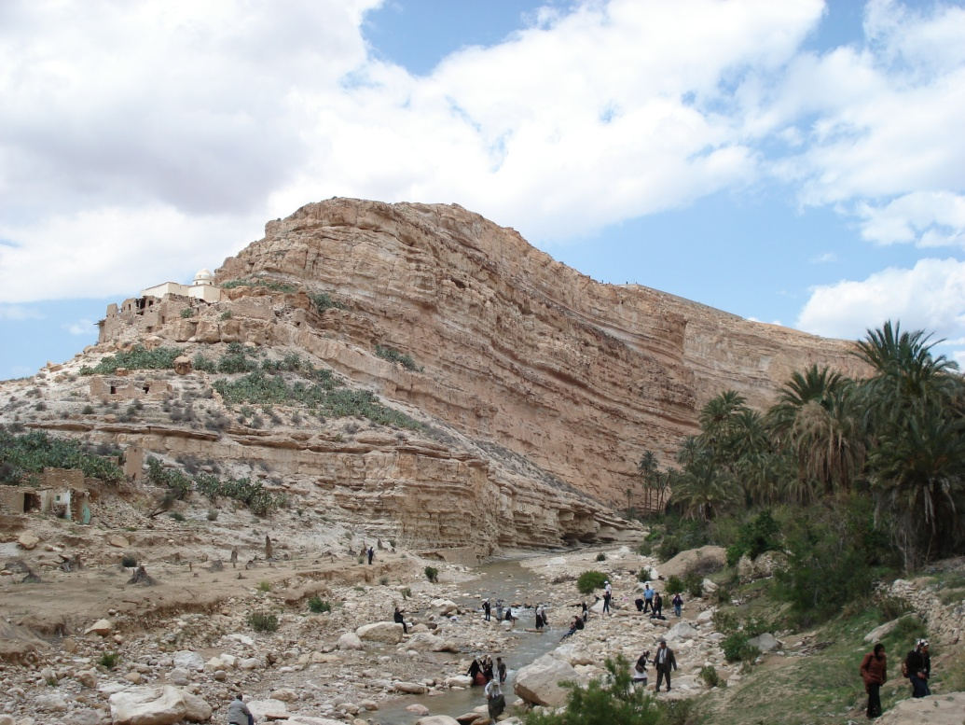
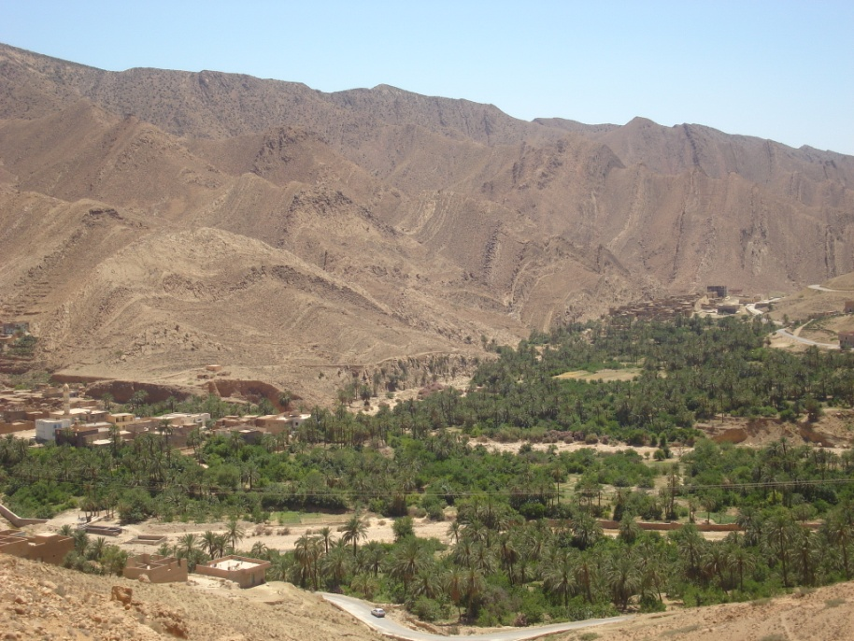
Vues de Ghoufi
Au fond de l’oued les arbres fruitiers se côtoient avec le dattier
Notes:
Au fond de l’oued les arbres fruitiers se côtoient avec le dattier

Slide 17
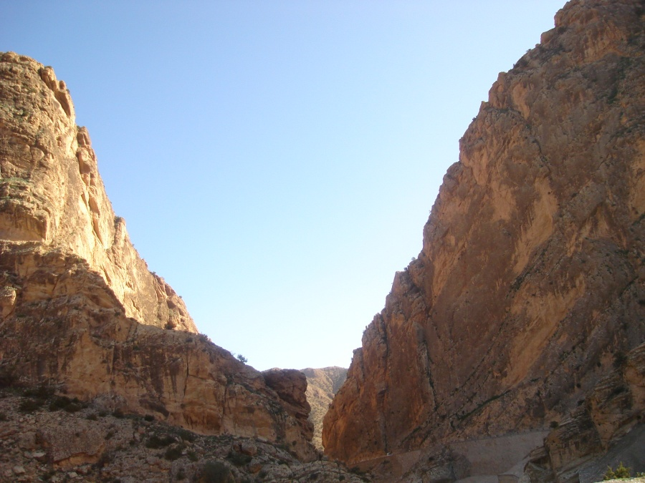
Limite entre nord et sud: Batna/ Biskra
Notes:
Limite entre nord et sud: Batna/ Biskra

Slide 18
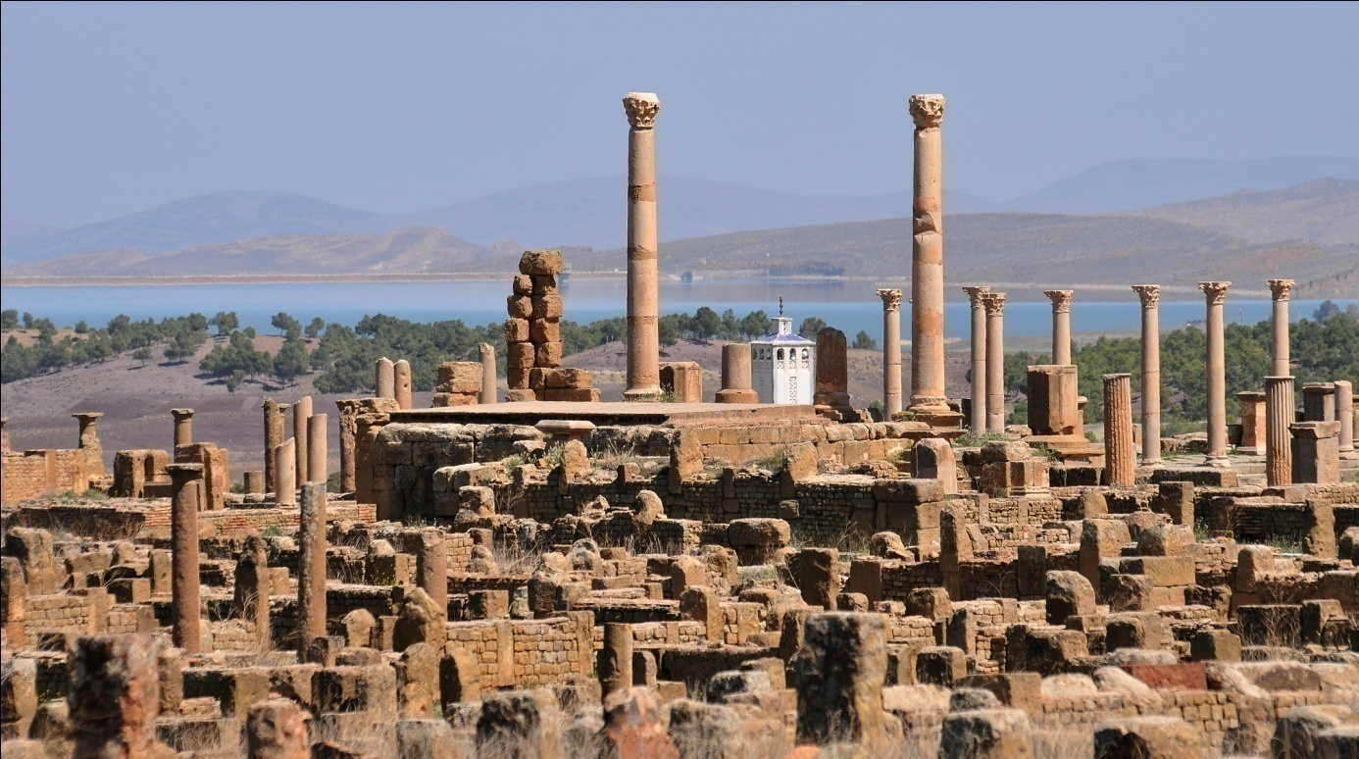
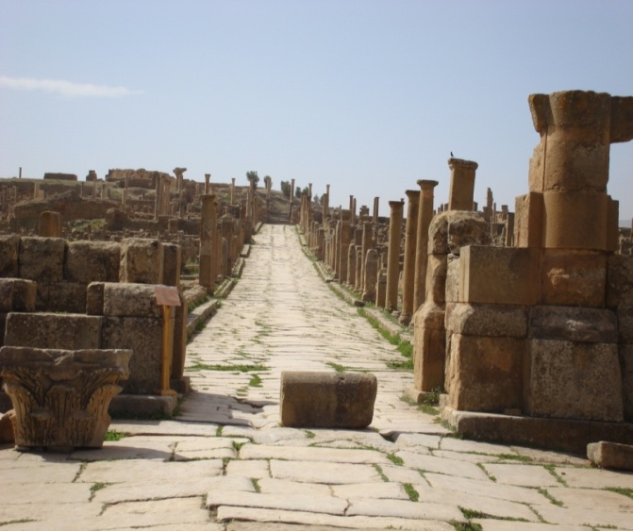
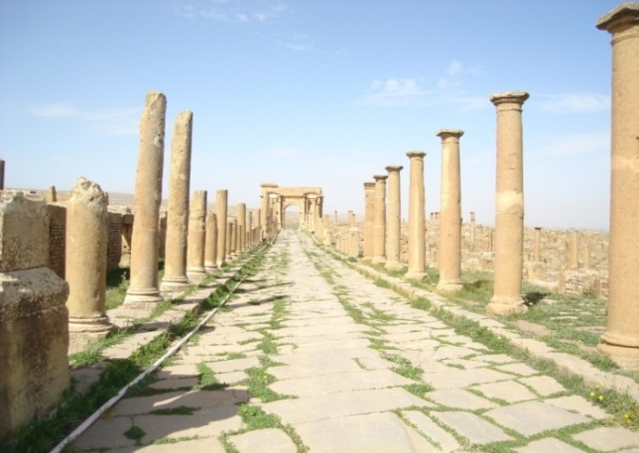
Les sites romains
Vue sur Timgad
Le décumanus (est-ouest)
Le cardo (nord-sud)
Notes:
Les sites romains

Slide 19
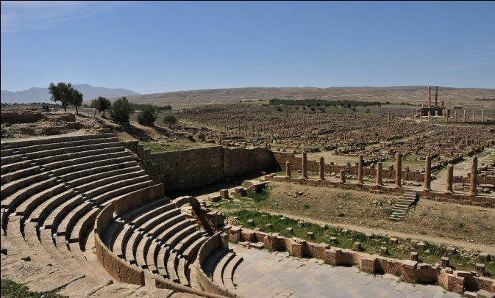
Le théâtre de Timgad

Slide 20
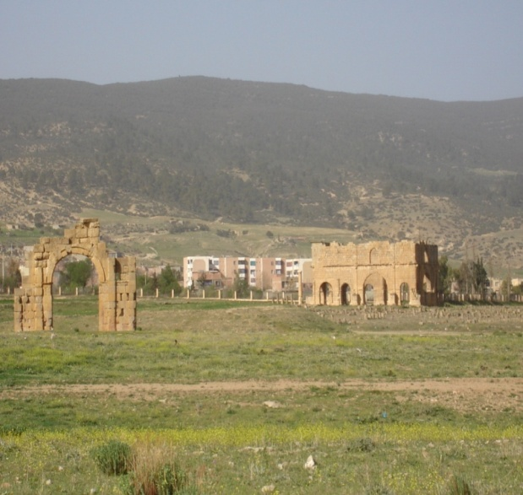
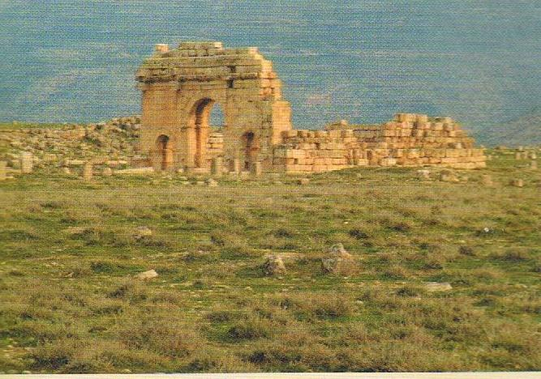
Praetorum de Lambaesis (Lambèse)
Diana Veteranorum - Zana

Slide 21
Conclusion
En tout état de cause, la mise en place d’une stratégie de développement du tourisme s’avère nécessaire tout en bâtissons un socle reposant essentiellement sur:
L’intervention pérenne des pouvoirs publics
Responsabilisation des acteurs et professionnels
L’éducation des touristes
  L’implication des populations locales qui sont la pièce angulaire de tout
  développement du tourisme.

Slide 22
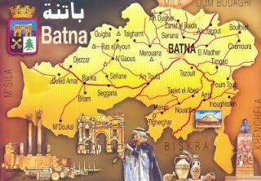
Merci

